Slide 1




コロナ時代の密を考慮した 避難所ナビゲーションアプリの開発
中田 大翔
兵庫県立姫路西高等学校 2年,
JSTグローバスサイエンスキャンパス
ROOTプログラム（神戸大学）
室谷 敏生
中村 匡秀
神戸大学大学院システム情報学研究科
Notes:
こんにちは。
神戸大学ROOTプログラム実践ステージ生の中田ひろとです．
今から，コロナ時代の密を考慮した 避難所ナビゲーションアプリの開発について発表いたします．

Slide 2
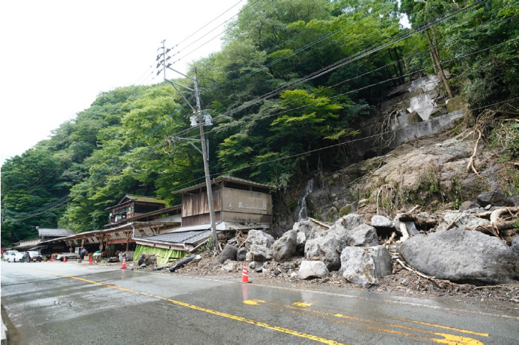
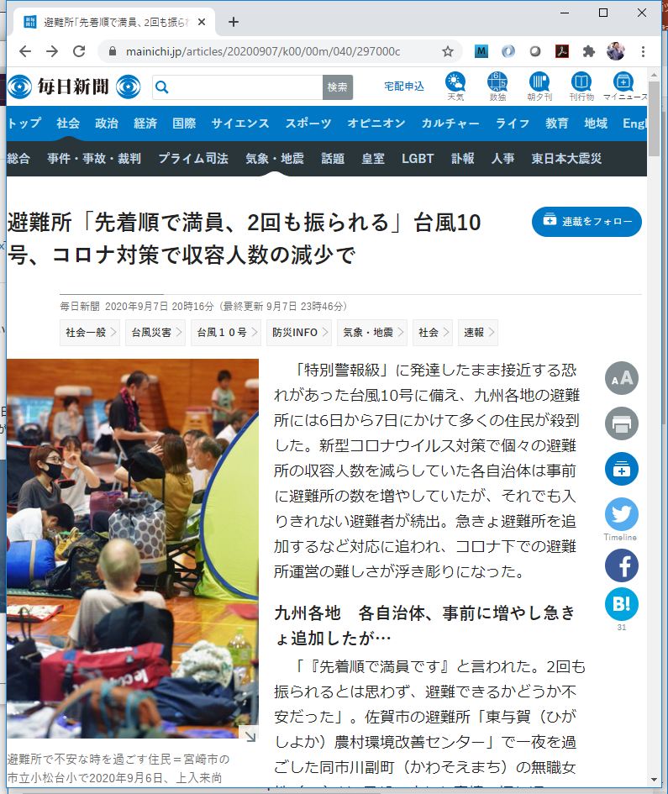
日本での災害避難の現状
「逃げ遅れ」による被害が多い
意識不足・準備不足
正常性バイアスによる思い込み
「自分は大丈夫だ」
いつ・どこに逃げれば良いかわからない
コロナ渦で事態が深刻化
住民が避難に対して抵抗感を抱く
コロナ感染のリスクを避けたい
避難所の受け入れ人数の制限
自治体としては三密を避けたい
避難所での受け入れを断られるケースも*
コロナ時代の災害避難は
どうしていくべきなのか？
*出典: CWMD, 熊本大学 2020-07
*出典: 毎日新聞 2020-09-07
Notes:
はじめに、日本の災害時の避難の現状についてお話ししていきます。
日本は災害大国です．
毎年災害に見舞われ，多くの人が逃げ遅れによって，なくなっています．
その理由としては、住民の意識や準備の不足、正常性バイアスなどによる「自分は大丈夫だ」という思い込みなどが挙げられます。
加えて、昨年からの新型コロナウイルス感染症の流行により、状況がさらに変化しています。
住民が、感染を恐れて避難所への避難を躊躇ったり、避難所の定員が感染対策の観点から削減された結果、住民が避難所にて受け入れ拒否されてしまう事例も発生しています。
このようなことを踏まえて、コロナ時代災害避難はどうしていくべきなのでしょうか？

Slide 3
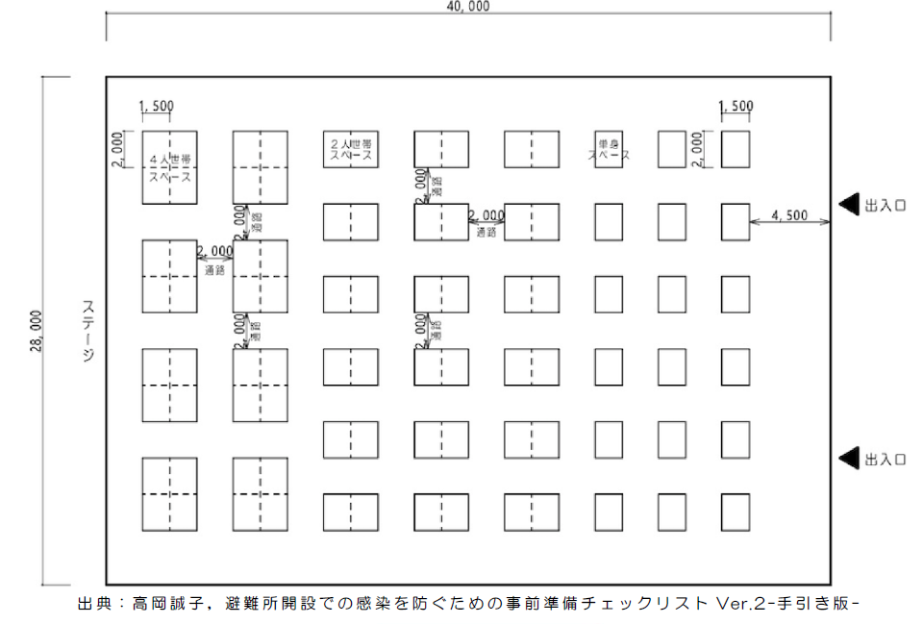
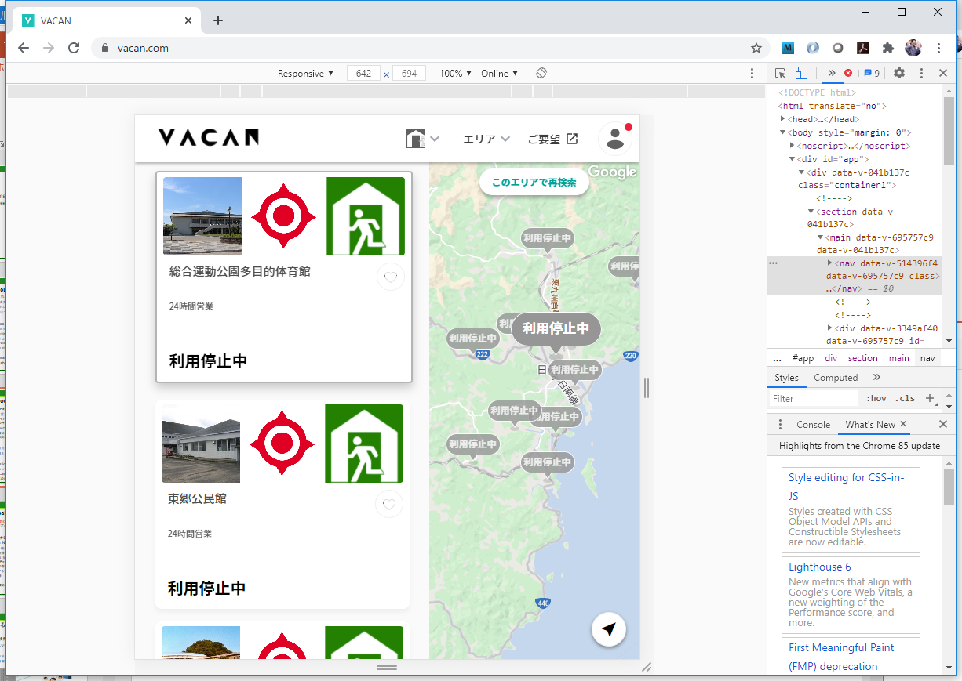



各自治体の取り組み
避難所でのコロナ感染対策の徹底
受け入れスペースのレイアウト例, 検温・問診の実施,
携帯電話を用いた勧告, 安全確認 etc…
オンラインでの混雑状況の配信
スマートフォンアプリ“VACAN” (宮崎県 日南市)
担当者が手動でアップデートする必要が
自治体への完全な依存につながる
新たな取り組みによる職員の負担増加
必要なところに人手が回らなくなってしまう
リサーチクエスチョン
コロナ時代に、住民が自治体に依存する事なく、自身で
適切な避難所を見つけるにはどうすれば良いか？
Notes:
自治体でも、様々な取り組みが行われています。
避難所でのコロナ感染の対策として、避難者の受け入れスペースのレイアウト例、見にくいですが右上の図のような２〜４人ずつが一つのスペースに分けられて
各スペースは2メートル離れているといった感じだったり、検温や問診の実施などの方針を示した新たな避難所運営ガイドラインを作成を行なっています。
また、宮崎県の日南市では、飲食店の混雑状況の配信サービスVACANを用いて、避難所の混雑状況を配信する取り組みも行っています。
しかし、このサービスでは混雑状況は担当者か目視で確認して手動で入力する必要があります。
このような取り組みによって、自治体職員が混雑状況を手動で入力しないといけないといった、負担の増加や住民の自治体への依存を促進してしまうといったデメリットがあります。
このような問題から、私たちは“コロナ時代に、住民が自治体に依存する事なく、自身で適切な避難所を見つけるにはどうすれば良いか？”というリサーチクエスチョンを立てました。

Slide 4


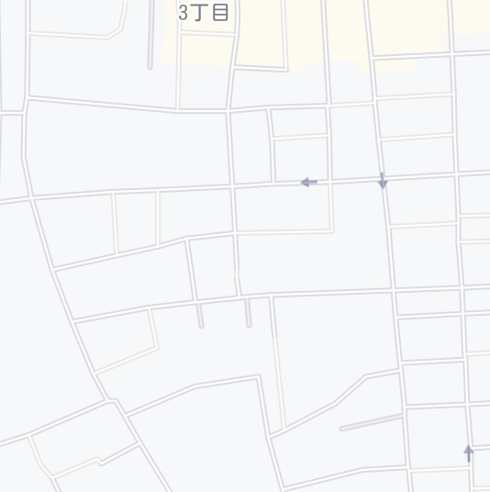




研究の目的と提案手法
研究の目的
住民の自助によって、避難所での三密を防ぎ、迅速かつ安全な避難の実現するための支援ツールの開発
提案手法
『Shelter Navi』 避難支援用ナビゲーションWebアプリ
避難所の位置・混雑状況などをクラウドサーバーで管理
住民は避難所の状況をわかりやすく確認できる
チェックインすると、システムが自動でステータス更新
検索
Shelter name | Address | Max # of families | Current status
A high school | XX town 1-2 | 50 | 48
B element. school | YY town 4-5 | 30 | 20
C comm. center | YY town 11-4 | 10 | 6
D sports center | WW town 8-9 | 125 | 22
A
B
チェックイン
C
D
+1
Notes:
研究の目的としては、住民の自助によって、避難所での三密を防ぎ、迅速かつ安全な避難を実現するための支援ツールの開発、
そのための提案手法が、避難支援用ナビゲーションWebアプリのShelter Naviです。
このアプリは、避難所の位置、そして混雑状況を管理し、住民は避難所の状況を確認できます。
また、このアプリは、チェックイン機能を実装し、住民が避難所にチェックインすることで自動的に避難所の状態が更新されます。
たとえば、このリスト上の避難所では、A高校は定員が50人なのに対して、現在の収容者数が48人でかなり混雑しているため赤色で表示され、
一方で、Dスポーツセンターでは、定員が125人のところに22人しか収容されていないため、余裕があり、緑色で表示されています。

Slide 5


住民ユースケース
C1: 住民情報を登録する
氏名, 住所, メールアドレス, 電話番号, パスワード, 世帯人数
C2: 避難所を検索する
地図上に避難所の混雑状況をピンの色で視覚化する
住民が避難するのに最適な避難所を検索できる
C3: チェックインする
住民が避難後、チェックインを行う
システムがチェックインを記録し、避難所の状態を更新する
Crowded
Disaster Alert
NAME:
Hiroto Nakata
ADDRESS:
X town 33-2
EMAIL:
hiroto@aaa.jp
PHONE:
079-9123-4567
# of FAMILY: 4
2020-10-03 12:00
Muronani Toshiki
Check in at
D Sports Center
check in
2020-10-03 12:05
Nakada Hiroto
Check in at
D Sports Center
Notes:
次に住民ユースケースについて説明していきます。
ユースケースは大きく三つあり、一つ目は住民情報の登録を行います。氏名や住所、パスワードなどを登録し、メールアドレスとパスワードを用いてログインします。
二つ目は、避難所の検索です。現在地の周辺の避難所を候補として地図上に表示し、避難所の混雑状況をピンの色として視覚化します。
これによって、住民が避難するのに最適な収容人数に余裕のある避難所を見つけることができます。
三つ目はチェックインです。住民がチェックインを行うことで、システムでそのチェックインを記録し、避難所の混雑度の算出や、のちに説明する安全確認に利用します。

Slide 6

自治体ユースケース
G1: 避難所を登録する
避難所名, 住所, 緯度経度, 収容可能人数, 備考
G2: 避難所の状態を確認する
システムが全ての避難所の現在の状態を表示
職員が状態確認に避難所に赴く必要なし
G3: 住民の安全確認をする
各避難所に避難した住民の情報を確認・検索
職員が特定の住民の安全確認を行うことが可能
Shelter name | Address | Max # of families | Current status
A high school | XX town 1-2 | 50 | 48
B element. school | YY town 4-5 | 30 | 20
C comm. center | YY town 11-4 | 10 | 6
D sports center | WW town 8-9 | 125 | 22
Disaster Alert
SHELTER NAME:
A High School
ADDRESS:
XX town 1-2
Lat-Lng: 134.6867,34.8434 Max # of families:
50
List of Citizens D sports Center
-----------------------------
NAME CHECK-IN #
---------------------------------
Nakada H. 12:00 5
Murotani T. 12:05 4
：
Crowded
Notes:
そして、自治体のユースケースも大きく三つあり、一つ目は避難所の登録です。避難所名や住所、緯度経度や収容可能人数などを登録します。
二つ目は、避難所の状態の確認です。システム側で避難所の状態を管理しているため、職員がこのアプリで避難所のリアルタイムの状態を確認することができ、避難所に直接赴く必要がなくなります。
このことに加えて、避難所の混雑度も自動で算出されるため、職員の職務負担の軽減が期待できます。
三つ目は、住民の安全確認です。職員が、氏名などから特定の住民を検索し、今どの避難所に避難しているのかを確認できます。

Slide 7








システムアーキテクチャ
Shelter NaviはあらゆるOSで使えるWebアプリケーション
サーバーサイド: REST-APIを用いたレイヤードアーキテクチャ
実装言語はJava, Spring Bootアプリケーションフレームワークを用いる
地図サービスはGoogle Mapsを用いる
クライアントサイド: HTML/JS
Bootstrapを利用したレスポンシブルデザイン
クライアントサイド
サーバーサイド
Citizen Web-API
Government Web-API
REST Controller
Business Logic
Internet
Citizens
Data Base
Map Service
Google Maps Platform
Government
Notes:
Shelter NaviはOSや端末の違いを気にしなくていいように、webブラウザ上で機能するようにしました。
サーバーサイドは、Javaを実装言語として、データや操作へのアクセスは、REST-APIを通じて行います。また、地図サービスにはGoogleMapsAPIを用いています。
クライアントサイドは、HTML、Javascript、CSSを実装言語とし、Bootstrapを利用してレスポンシブルデザインを取り入れました。

Slide 8
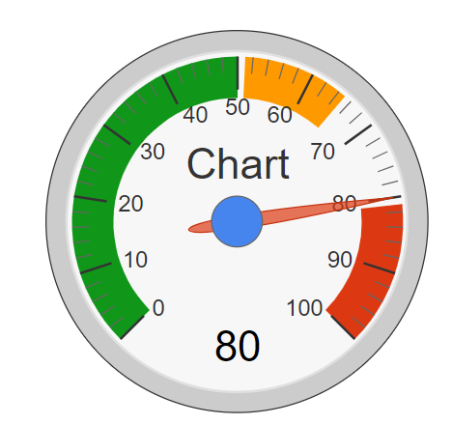
テクニカルディテール
ドメインモデリング
Shelter: sid, name, address, lat, lng, capacity, isActive, manager
Citizen: cid, name, email, password, home address, # of families
Check-In: id, cid, sid, check-in datetime, check-out datetime
距離による避難所検索
GPSを使い現在の緯度経度を取得
以下の計算式で避難所の緯度経度を算出; d(lng, lat) = 6371 * acos (cos(rad(y)) * cos(rad(lat)) * cos(rad(lng) – rad(x)) + sin(rad(y))*sin(rad(lat))) <= D
避難所の混雑度の算出
CheckIn(S): 現在その避難所にチェックインしている人数
Capacity(S): その避難所が収容できる人数
Density(S) = CheckIn(S) / Capacity(S)
Shelter
1
0..*
Check-In
Citizen
0..*
1
D
Notes:
続いて、それぞれの機能の詳細についてお話しします。
まずはドメインモデリングについて
Shelterエンティティは避難所ID、避難所の名前、住所、緯度経度、開設状況
Citizenエンティティは住民ID、住民の名前、メールアドレス、パスワード、住所、世帯人数
Checkーinエンティティは、チェックインID、住民Id、避難所ID、チェックイン時刻、チェックアウト時刻を主に取り扱う。
次に、距離による避難所検索についてです。
この機能は、まずユーザーの現在地の緯度経度をGPSを用いて取得し、今の計算式に代入してこの等式を満たす、この式では距離Dkm以内の避難所を表示します。
最後に、避難所の混雑度の算出についてです。
現在避難所にチェックインしている人数をチェックインエス、避難所の収容可能人数をキャパシティエスとおき、チェックインエスをキャパシティエスで割って混雑度を算出します。

Slide 9
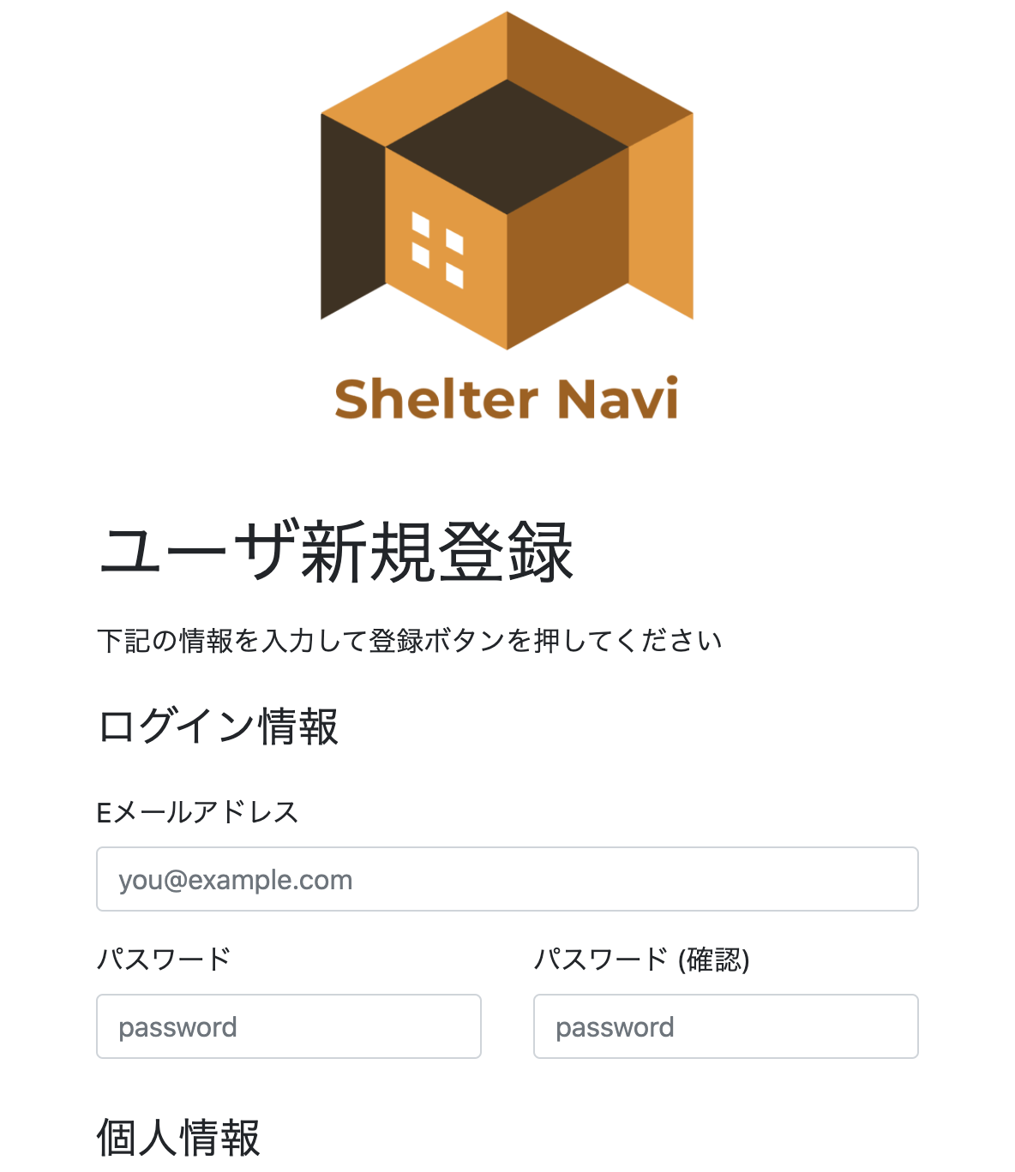
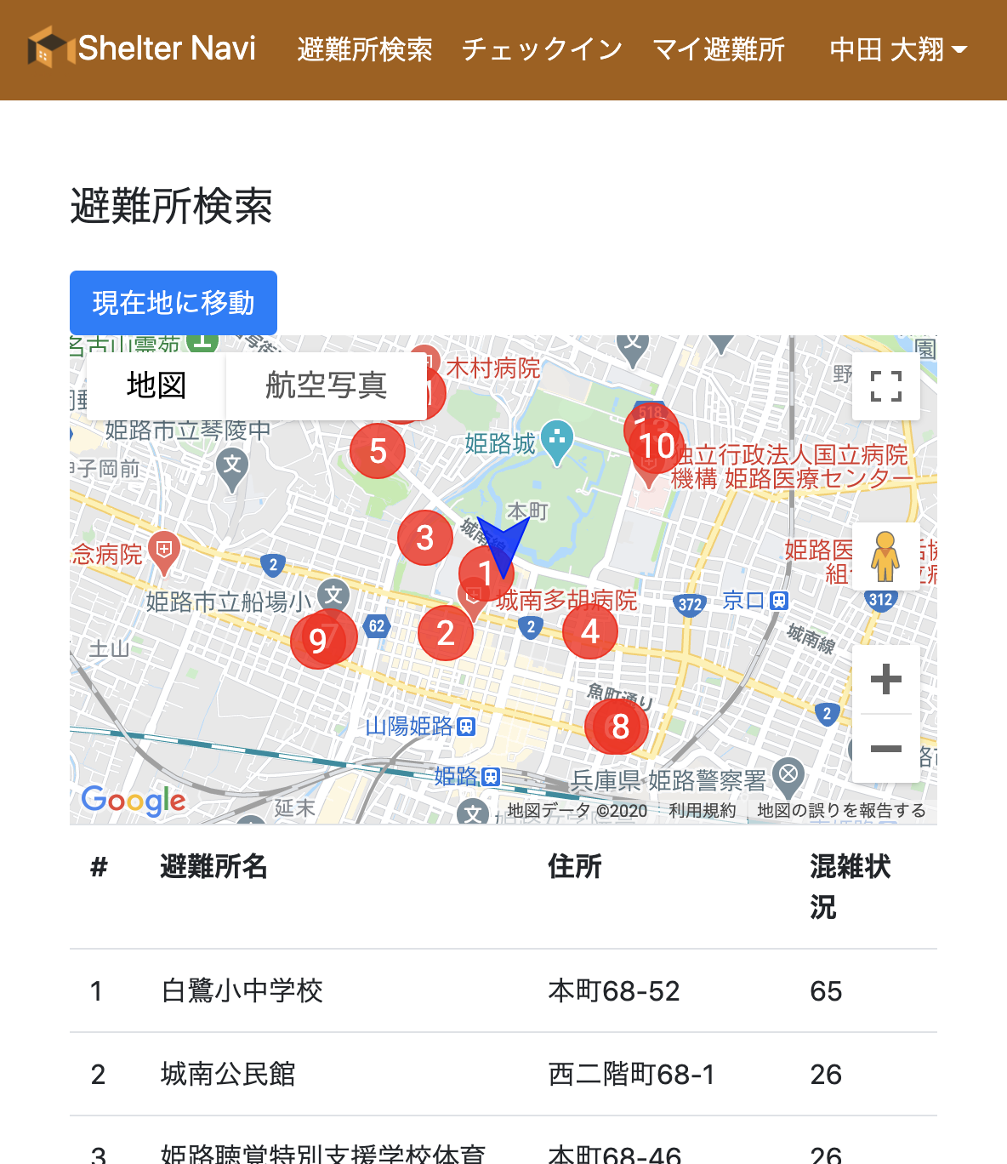
Shelter Naviの画面イメージ
現在、神戸市と姫路市の避難所のオープンデータを用いて
アプリを実装中
Notes:
そして、これはShelter Naviのプロトタイプで、アプリの各機能の画面イメージです。
こちらの画面は、ユーザー登録の画面で、メールアドレスやパスワード、また安全確認などに使用する住所などの情報を登録します。
そして、こちらの画面は避難所検索
の画面です。現在地周辺の避難所の候補を地図上にピンで表示し、またその下にはリストとして表示します。
避難所のデータは、姫路市と神戸市の避難所のオープンデータを使用しました。

Slide 10
考察
Shelter Naviの効果・メリット
住民が収容人数に余裕のある避難所を自力で見つけることができる
システムによって避難所の混雑状況が自動で算出される
自治体職員がリアルタイムで全ての避難所の状態を確認できる
Shelter Naviの限界
詳細なデータの管理が必要 (マスタ情報, 収容可能人数, 開設状況)
スマートフォンなどの操作に慣れていない人には馴染みづらい
通信をモバイル通信網に依存している
今後の展望
ユーザーの私的な避難所の管理 (親戚・友人の家など)
自治体/気象庁の防災情報の表示
実用化に向けた有効性評価
自治体の協力が必須
Notes:
次に、Shelter Naviの利点に関してです。
まずは、・・・・・・・
一方で、Shelter Naviの限界としては、スマートフォンの・・・・
今後の展望は、ユーザーの私的な避難所の管理機能の追加、主に親戚や友人宅の情報を登録できる機能の実装や
自治体や気象庁の防災情報を表示するようにすること
また、実用化に向けて、実際の災害を想定した有効性評価実験を行なっていきたいと思っています。この実験に関しては、自治体の協力が必須になります。

Slide 11
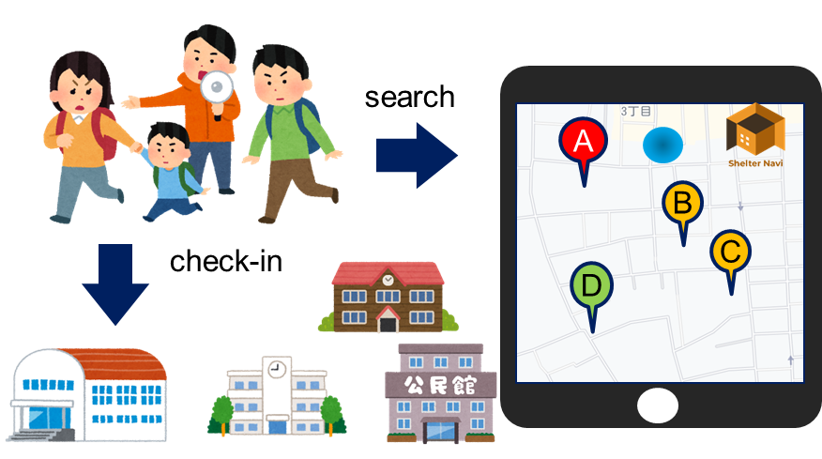
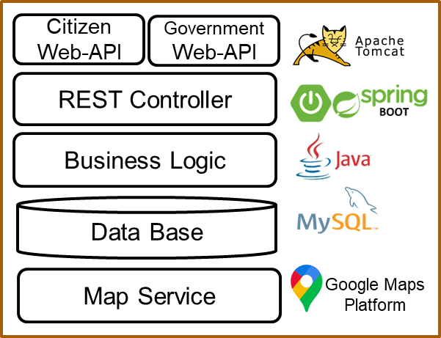
まとめ
コロナ時代における避難支援用ナビゲーション
Shelter Naviの開発研究
住民の自助によって、避難所での三密を防ぎ、迅速かつ
安全な避難の実現
システムデザインと基本的なユースケースの説明
今後の展望
神戸大学中村研究室でのシステム開発
実用化に向けた評価実験
Notes:
今回は、このような流れで発表を行いました。
発表は以上になります。
ご清聴ありがとうございました。

Slide 12
謝辞
神戸大学大学院システム情報学研究科
中村 匡秀 先生
室谷 敏生 様
JSTグローバルサイエンスキャンパス ROOTプログラム

Slide 13

5.アプローチ
『Shelter Navi』を開発する
自宅周辺の避難所を地図上に表示するとともに、避難所の混雑状況をリアルタイムで確認できるアプリケーション

Slide 14
6.提案手法
機能
避難所の混雑状況の確認
リアルタイムの情報を確認可能
地図上に表示
チェックイン・チェックアウト機能
住民がどこに避難したかが確認可能
これにより避難所の収容率を計算（職員の入力作業不要）
私的な避難所（Private Shelter)の登録
新たな避難様式に対応

Slide 15
評価

